Slide 1



Doutorado em Administração
Modelagem e Simulação (Alexandre Linhares)
ARTIGO
The autority of Supreme Court precedent
FOWLER, J. H.; JEON, S. (2007).
Diego de Faveri
14 de junho de 2012

Slide 2
Objetivos
Apresentar um método para quantificar a importância de cada jurisprudência da Suprema Corte dos EUA;
Analisar a dinâmica destas jurisprudências.

Slide 3
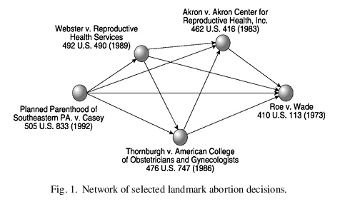
Análise de redes
Dados utilizados:
Entre 1754 e 2002
30.288 casos
220.500 citações
O método permite identificar a rede de citações
Cerca de 90% dos casos citam decisões anteriores

Slide 4
Avaliação da importância dos casos precedentes
Grau de centralidade => quantidade de vezes que uma decisão foi citada por outras => indicador de importância da decisão. Ex. Roe (slide anterior);
Dadas duas decisões, a mais importante é aquela que citou uma decisão com um alto grau de centralidade;
Estimativa: eigenvector centrality
Importância do caso é proporcional à importância dos casos que ele citou.

Slide 5
Análise de redes
Método de análise de redes desenvolvido pela ciência da computação;
A partir da análise das redes de citação de obter duas variáveis latentes:
Autority scores: depende do número de vezes que o caso é citado e a qualidade dos casos que o citam
Hub Scores: depende do número de casos que ele cita e a qualidade dos casos citados
Notes:
Um caso que é um bom hub é aquele que citou muitas outras boas autoriities e a boa autority é citada por muitas boas hubs

Slide 6
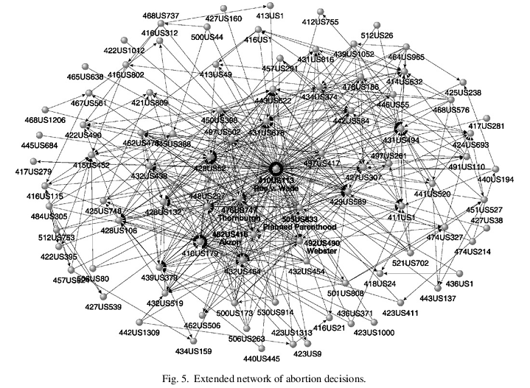
Abortion cases revisited

Slide 7
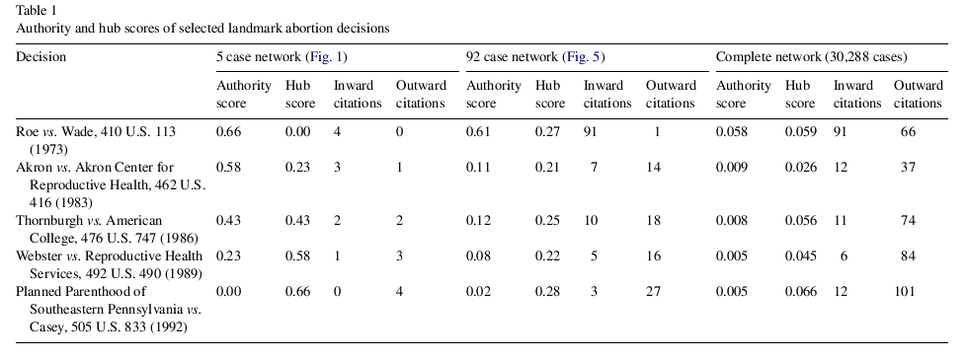
Modelo estimado x Especialistas
Os especialistas
Congressional Quarterly
The Legal Information Institute
The Oxford Guide

Slide 8
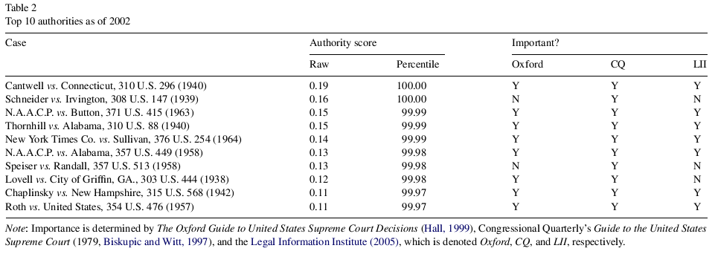
Modelo estimado x Especialistas

Slide 9
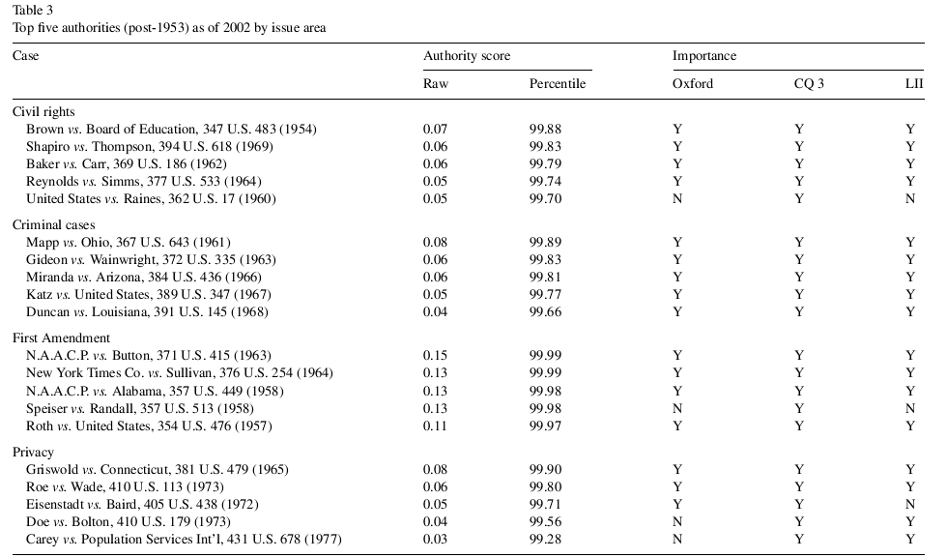
Modelo estimado x Especialistas

Slide 10
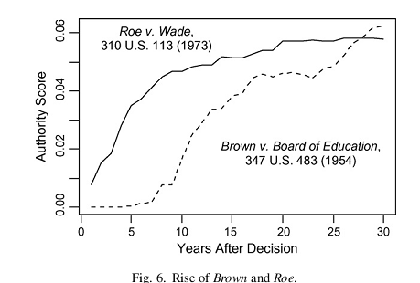
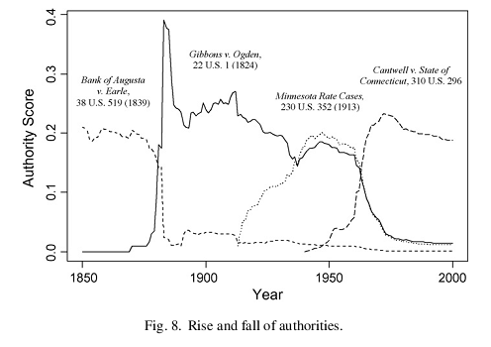
Dinâmica das jurisprudências
O modelo permite analisar a evolução dos scores (autority e hub)
Como?
Estimar os escores com os dados 1754 até 1800.
Reestimar os scores adicionando as opiniões do ano seguinte.
Repetir o procedimento até incluir todos os dados (1754 a 2002)

Slide 11
Conclusões
Propor um método que estima escores a fim de indentificar as mais importantes jurisprudências (autority scores);
Identificar as decisões que são baseadas fundamentalmente em opiniões anteriores (hub scores);
Resultados estimados (autority scores) consistentes com as análises dos especialistas.

Slide 12
Conclusões
Estudos futuros:
Investigar como importantes jurisprudências anteriores podem restringir as preferências dos juízes;
Combinar Ideology Scores com Autority Scores.

